Slide 1
Video riprese ad uso e-learning
Gianfranco Milani
Servizio Televisivo

Slide 2
Contenuti del corso
Telecamera e metodi di ripresa - 3 ore
Sistemi di editing (Camtasia e cenni su Premiere) – 3 ore
Visualizzazione esempi di riprese e discussione – 2 ore

Slide 3
Telecamera e metodi di ripresa
Come è fatta una telecamera digitale
Inquadrature e principi di messa a fuoco
Composizione dell’immagine
Esempi di riprese per e-learning
Controllare ed usare la luce

Slide 4
Sistemi di editing (Camtasia e cenni su Premiere)
Introduzione al montaggio non lineare
Acquisizione delle riprese digitali
Spazio di lavoro
Registrazione
Editing
Produzione

Slide 5
Come è fatta una telecamera digitale (es. HRV-Z5E Sony)

Slide 6
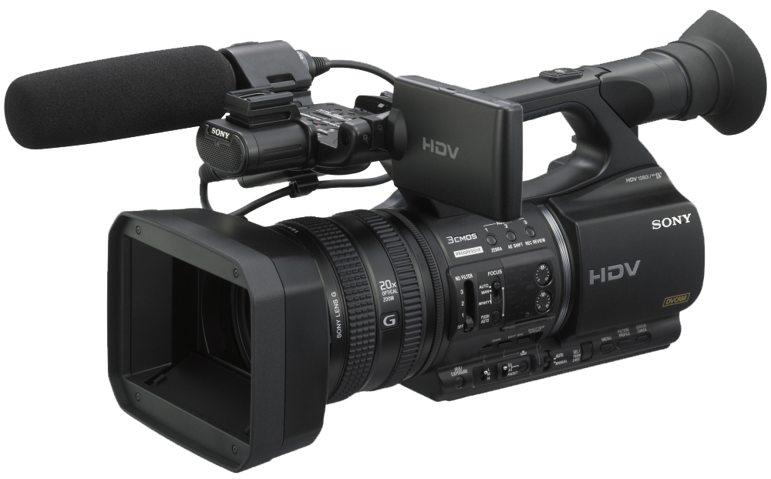
Microfono
Mirino incorporato
Obiettivo
Corpo macchina

Slide 7
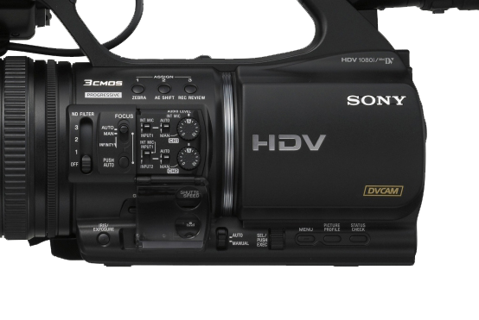
Tasti funzioni accessorie
Controlli obiettivo
Controlli audio
Gestione caratteristiche
Taratura del bianco

Slide 8
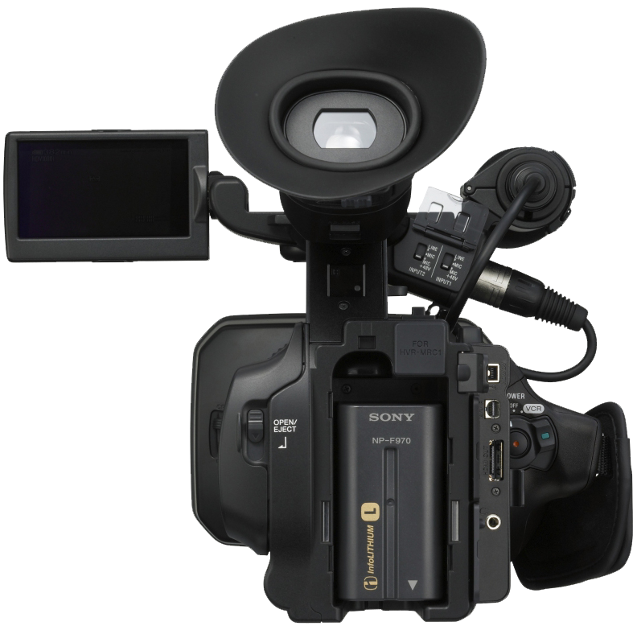
Controlli audio
Uscite segnale digitale

Slide 9
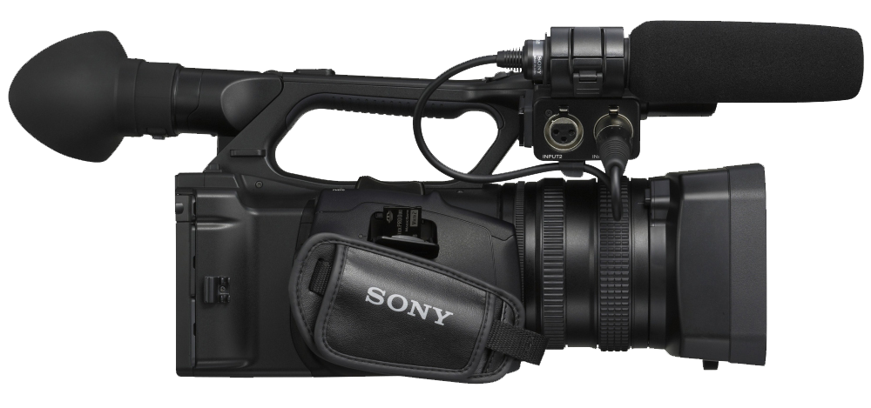
Audio esterno
Scheda registrazione

Slide 10
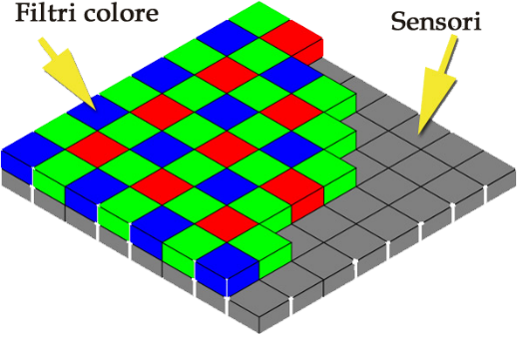
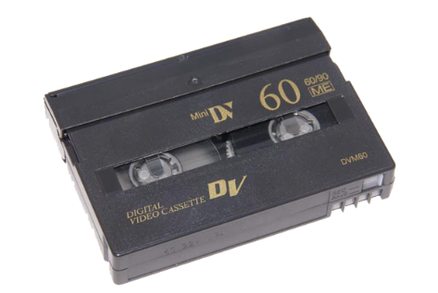
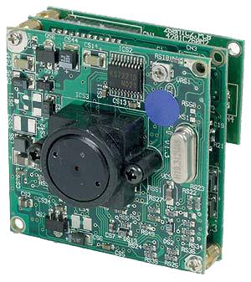
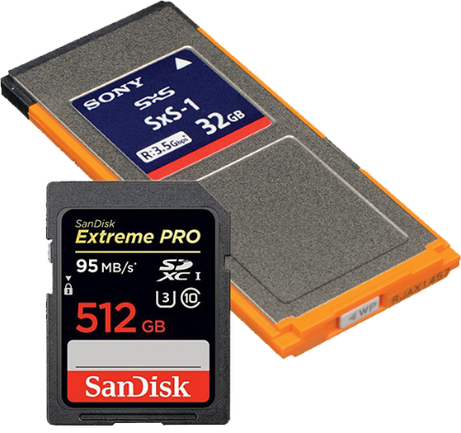
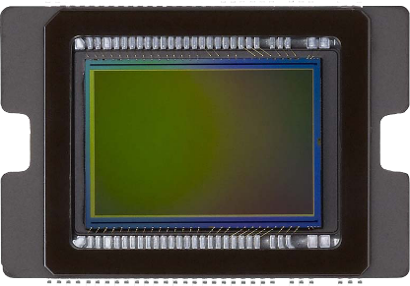
Schema a blocchi del funzionamento
Luce
CMOS (CCD)
Elaborazione
Registrazione

Slide 11
Inquadrature e principi di messa a fuoco

Slide 12
Regolazione obiettivo
Zoom (regolazione dell’angolo di ripresa)
Messa a fuoco
Regolazione della profondità di campo

Slide 13
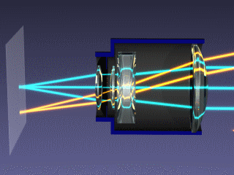
Regolazione obiettivo
Zoom (regolazione dell’angolo di ripresa)

Slide 14
Regolazione obiettivo
Zoom (regolazione dell’angolo di ripresa)

Slide 15
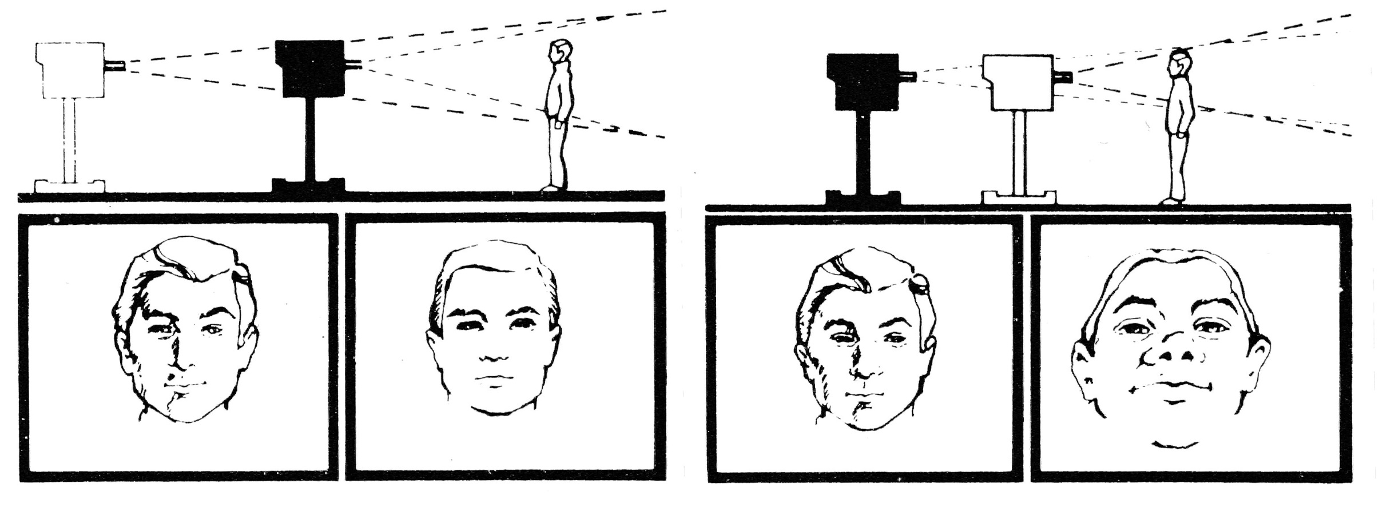
Regolazione obiettivo
Zoom (regolazione dell’angolo di ripresa)

Slide 16
Regolazione obiettivo
Messa a fuoco
Pos.TELE
Fuoco
Inquadratura
Registrazione

Slide 17
Regolazione obiettivo
Messa a fuoco

Slide 18
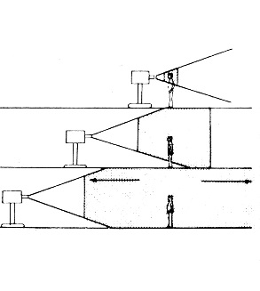
Regolazione obiettivo
Regolazione della profondità di campo

Slide 19
Regolazione obiettivo
Regolazione della profondità di campo

Slide 20
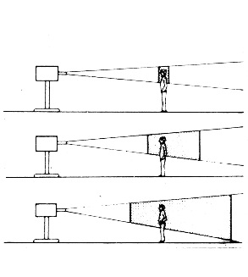
Regolazione obiettivo
Regolazione della profondità di campo

Slide 21
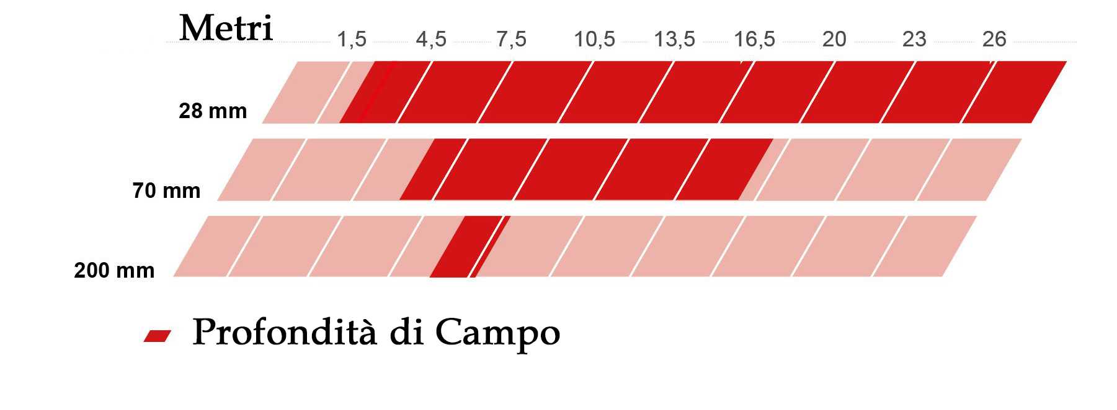
Regolazione obiettivo
Regolazione della profondità di campo

Slide 22
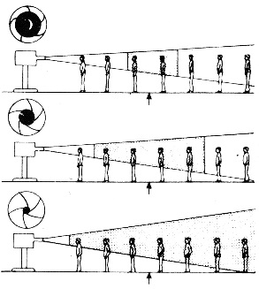
Regolazione obiettivo
Regolazione della profondità di campo

Slide 23
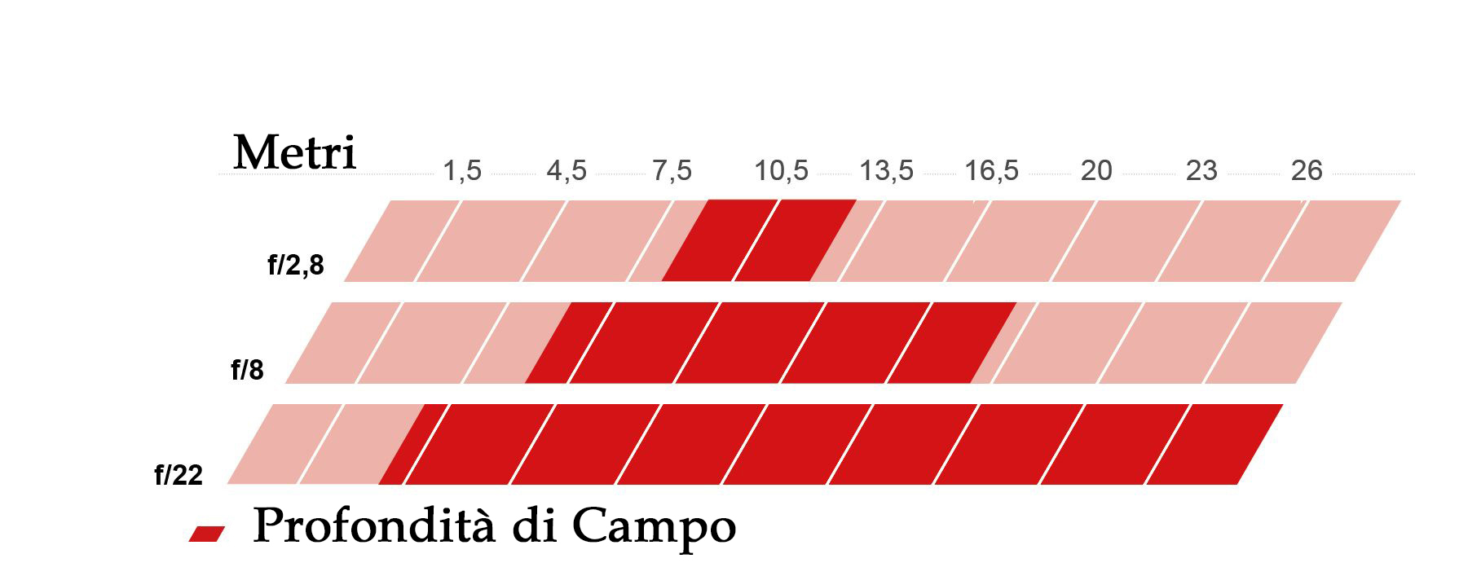
Regolazione obiettivo
Regolazione della profondità di campo

Slide 24
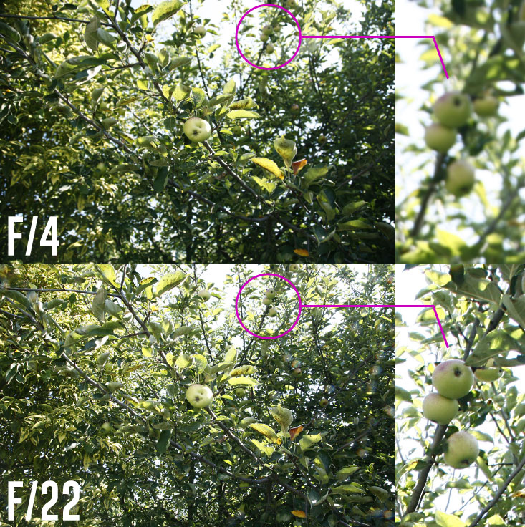
Regolazione obiettivo
Regolazione della profondità di campo

Slide 25
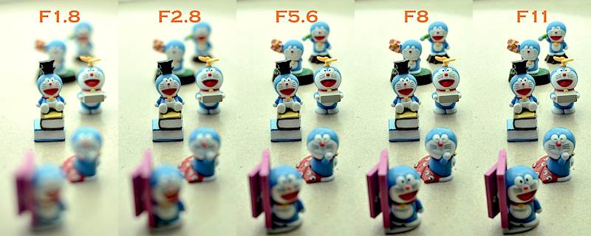
Regolazione obiettivo
Regolazione della profondità di campo

Slide 26
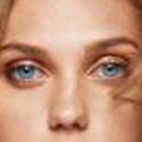
Inquadrature
Dettaglio
Volto
PPPiano

Slide 27
Inquadrature
PPiano
Mezzo Busto
PMedio

Slide 28
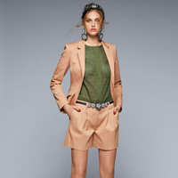
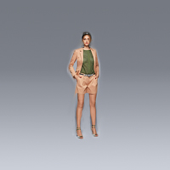
Inquadrature
PAmericano
Figura Intera
CLungo

Slide 29
Composizione dell’immagine

Slide 30
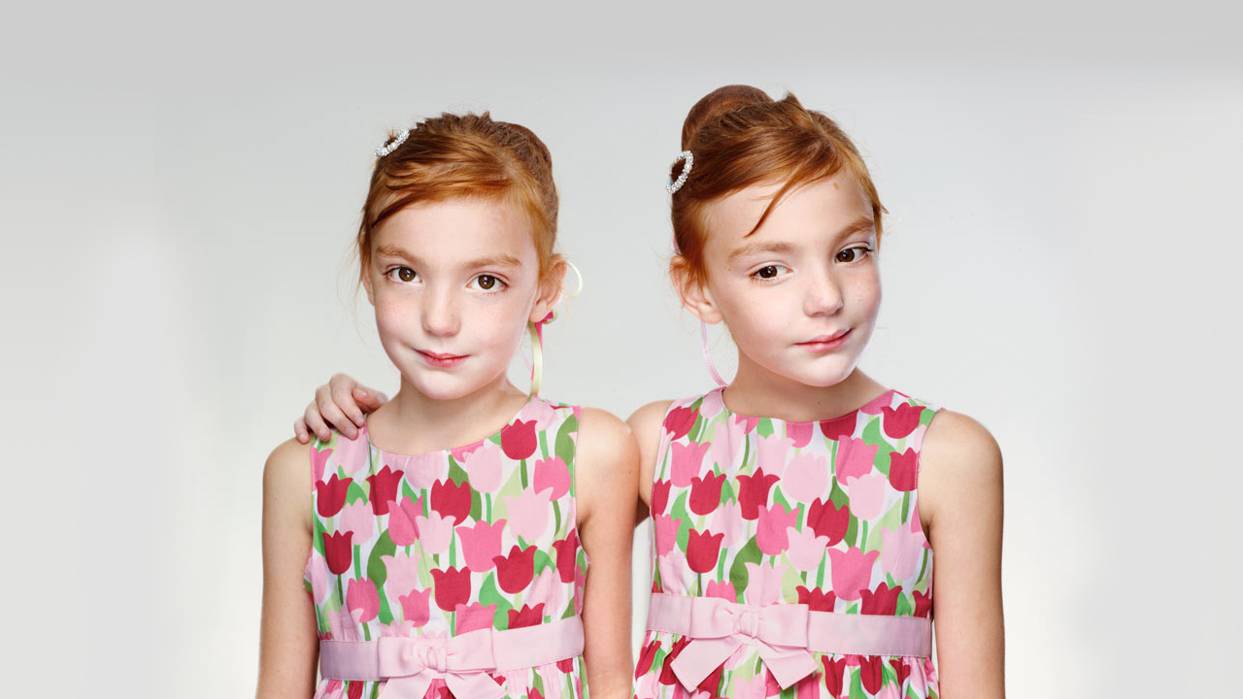
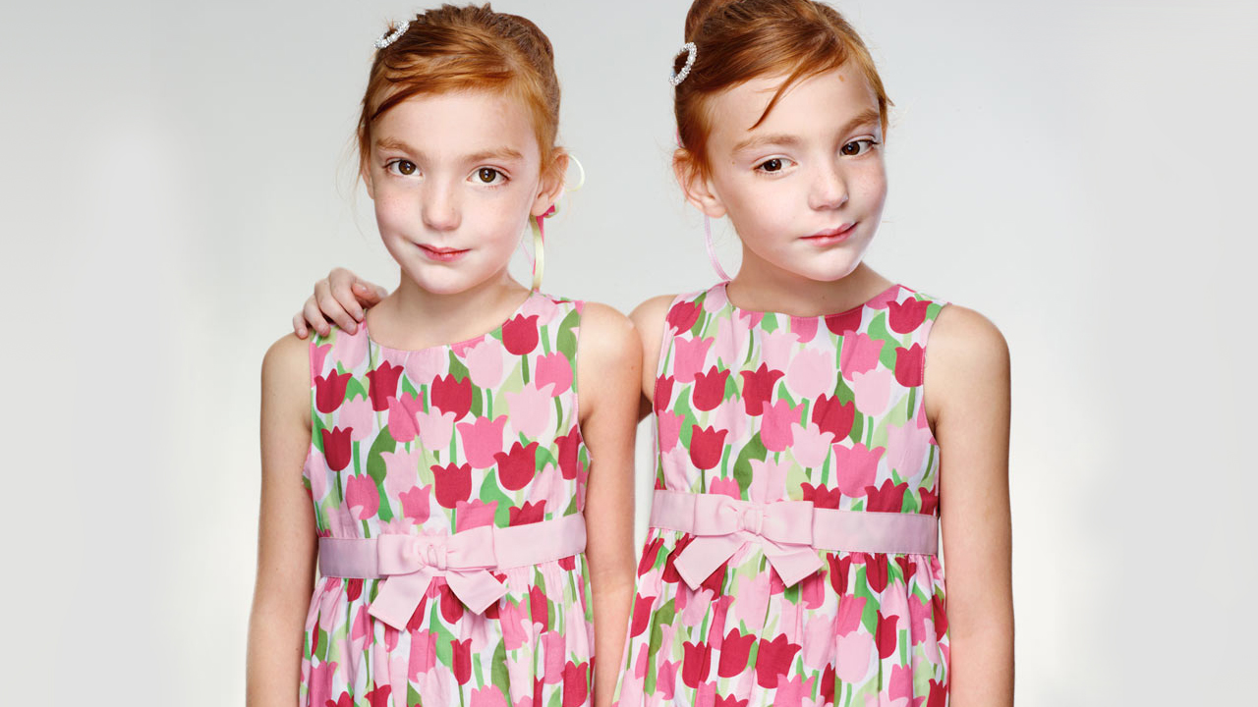
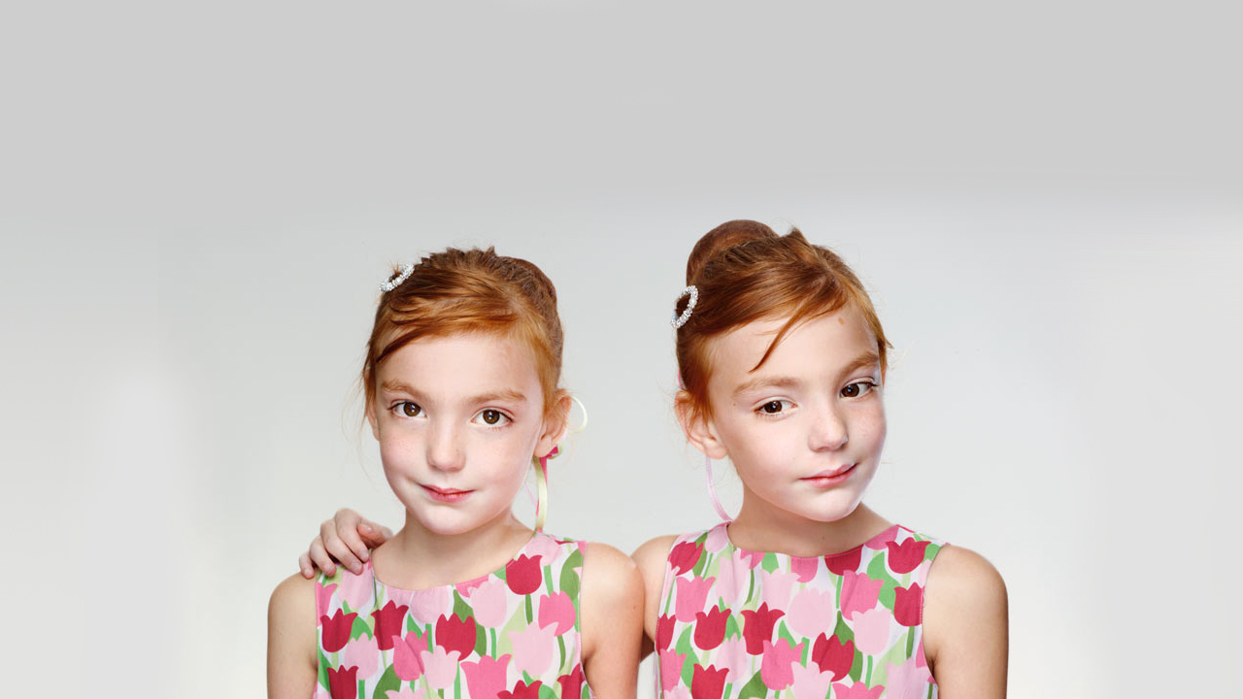
Composizione dell’immagine - aria

Slide 31
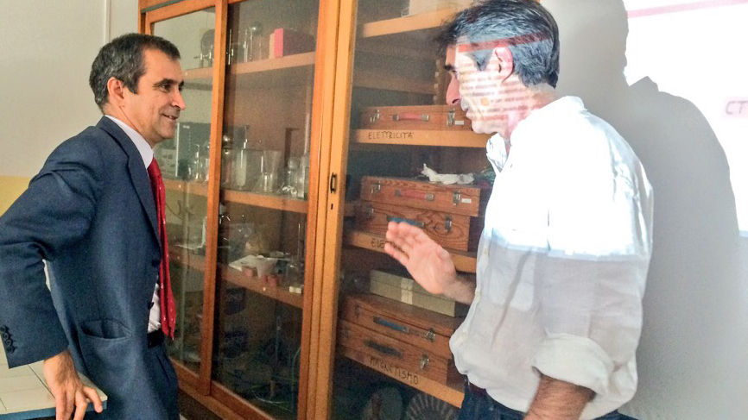
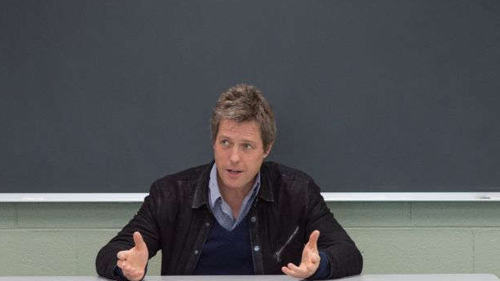
Composizione dell’immagine - bordi

Slide 32
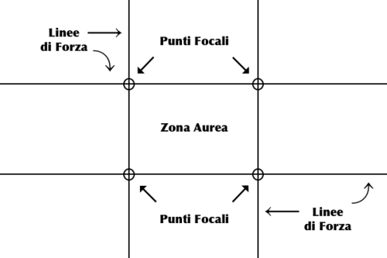
Regola dei terzi
Secondo la regola dei terzi all'immagine va “idealmente” sovrapposto un reticolo composto da due linee verticali e due linee orizzontali (linee di forza), equidistanti tra loro e i bordi dell'immagine. L'immagine viene quindi divisa in nove sezioni uguali: il riquadro centrale prende il nome di "zona aurea" ed è delimitato dai quattro punti di intersezione delle linee (punti di forza, punti focali o fuochi). Questi sono i punti in cui l'occhio si concentra maggiormente dopo aver “guardato” il centro dell'immagine e dai quali raccoglie maggiore informazione.
La regola dei terzi è un accorgimento che è stato utilizzato per secoli dai pittori ed è tuttora molto diffuso nella composizione di una fotografia. Dividendo l‘immagine in terzi e ponendo il soggetto in uno dei punti di intersezione delle linee immaginarie ottenute, si ritiene che l'immagine risulti più dinamica (rispetto ad una composizione che pone il soggetto al suo centro), ma armonica al tempo stesso. La regola è talmente popolare che alcune macchine fotografiche sono dotate di mirini con una griglia di suddivisione in terzi per aiutare il fotografo.

Slide 33
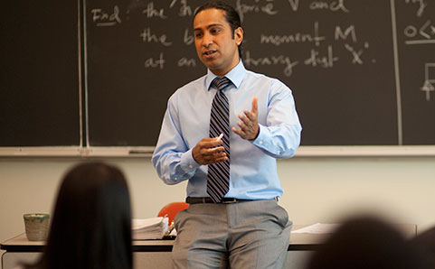
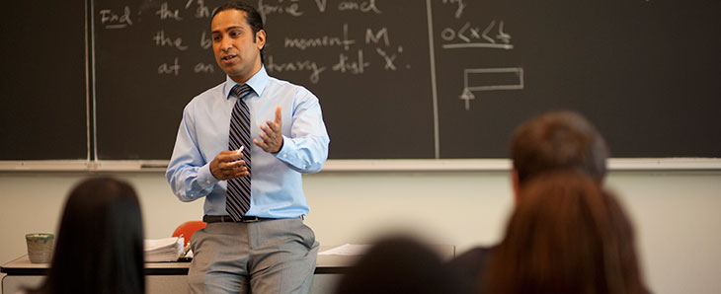
Regola dei terzi

Slide 34
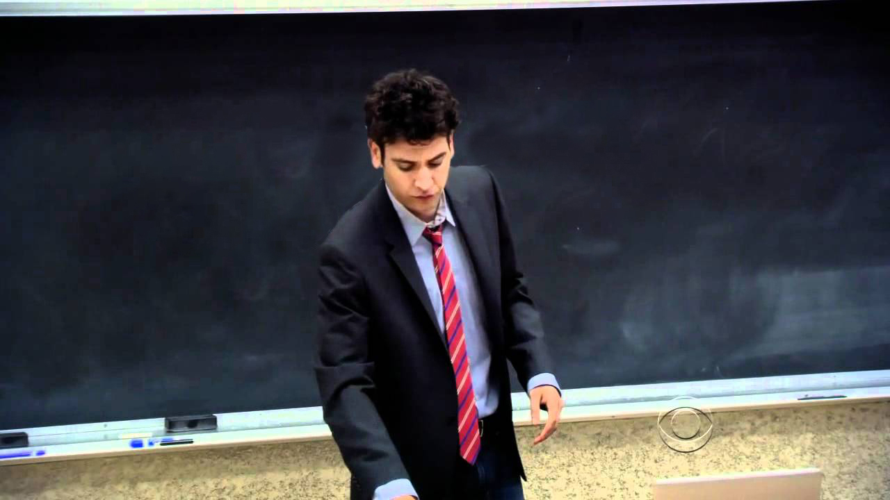
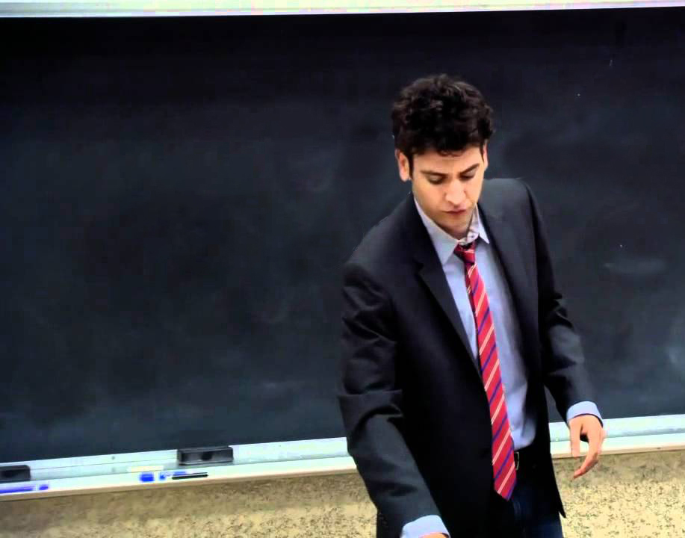
Regola dei terzi

Slide 35
Regola dei terzi

Slide 36
Regola dei terzi

Slide 37
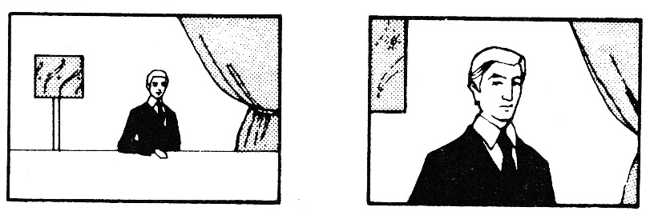
Composizione dell’immagine - proporzioni

Slide 38
Composizione dell’immagine – mov.camera

Slide 39
Composizione dell’immagine - sfocatura

Slide 40
Composizione dell’immagine - luce

Slide 41
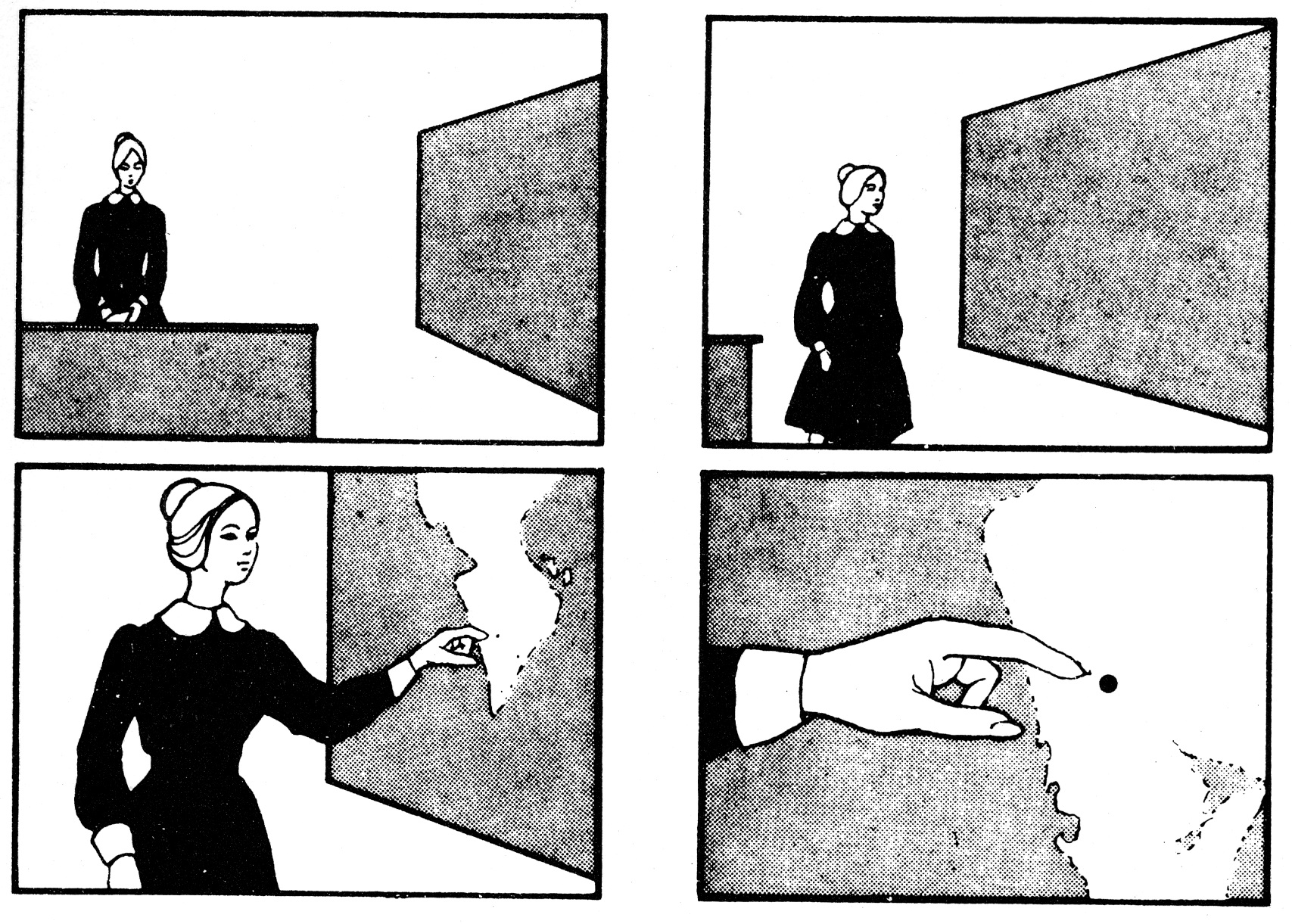
Composizione dell’immagine – seguire una storia

Slide 42
Composizione dell’immagine – seguire una storia
Attenzione ai movimenti del corpo che precedono il movimento
Camera sempre morbida sul cavalletto, mai bloccata
Seguire il discorso del relatore per capirne le azioni
Confinare gli spostamenti max del relatore
Quasi mai inquadrature troppo chiuse
Con diaframmi aperti movimento=sfocatura

Slide 43
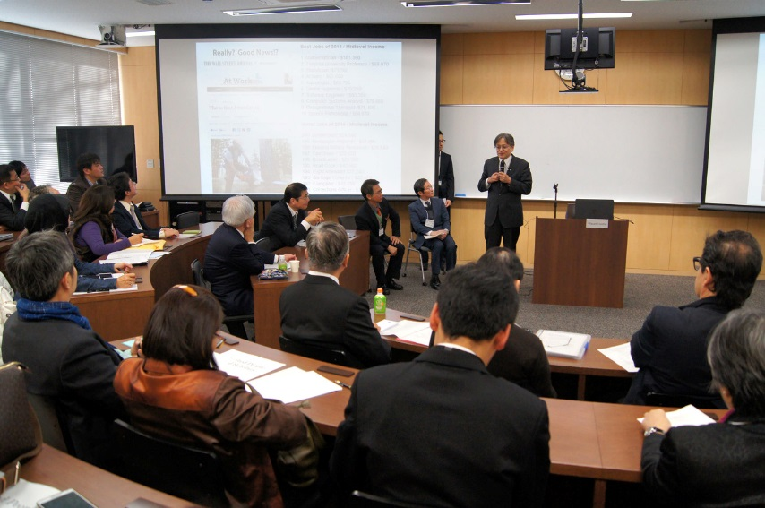
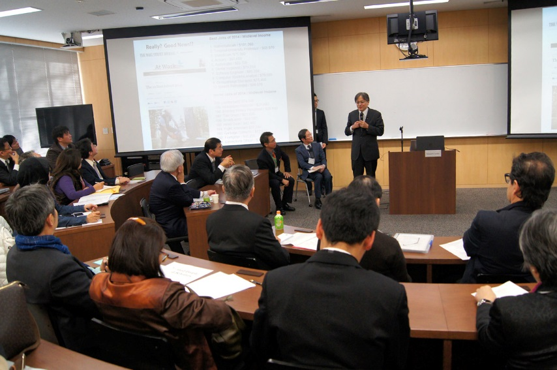
Composizione dell’immagine – inquadrature sbagliate

Slide 44
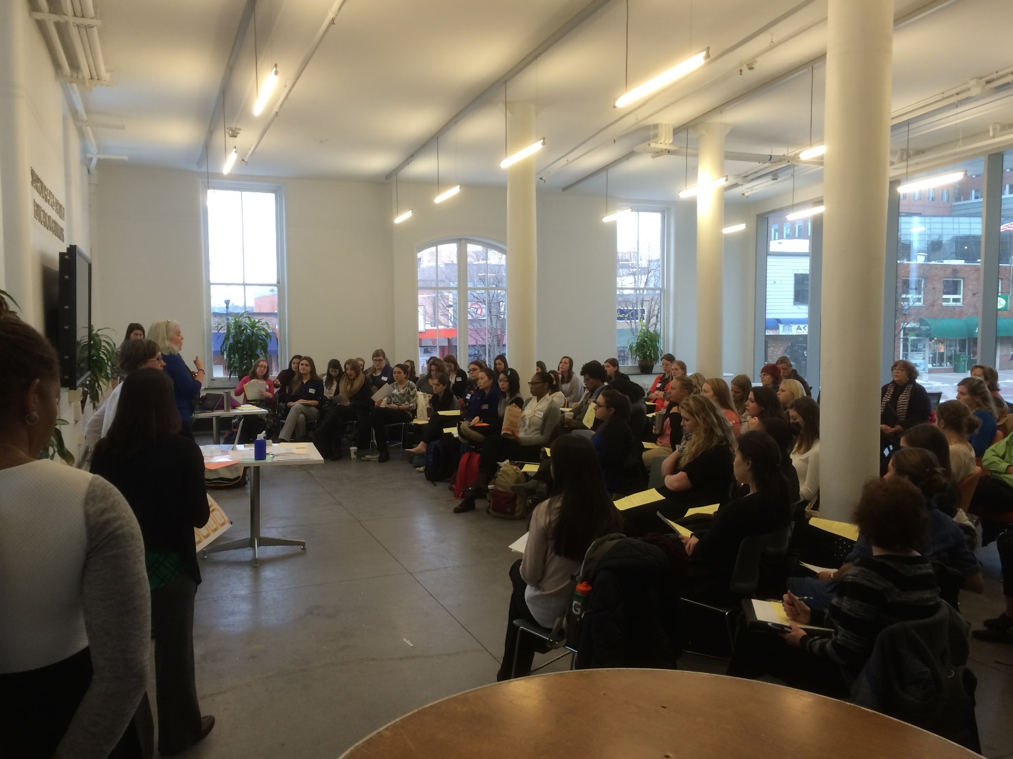
Composizione dell’immagine – inquadrature sbagliate

Slide 45
Composizione dell’immagine – inquadrature sbagliate

Slide 46
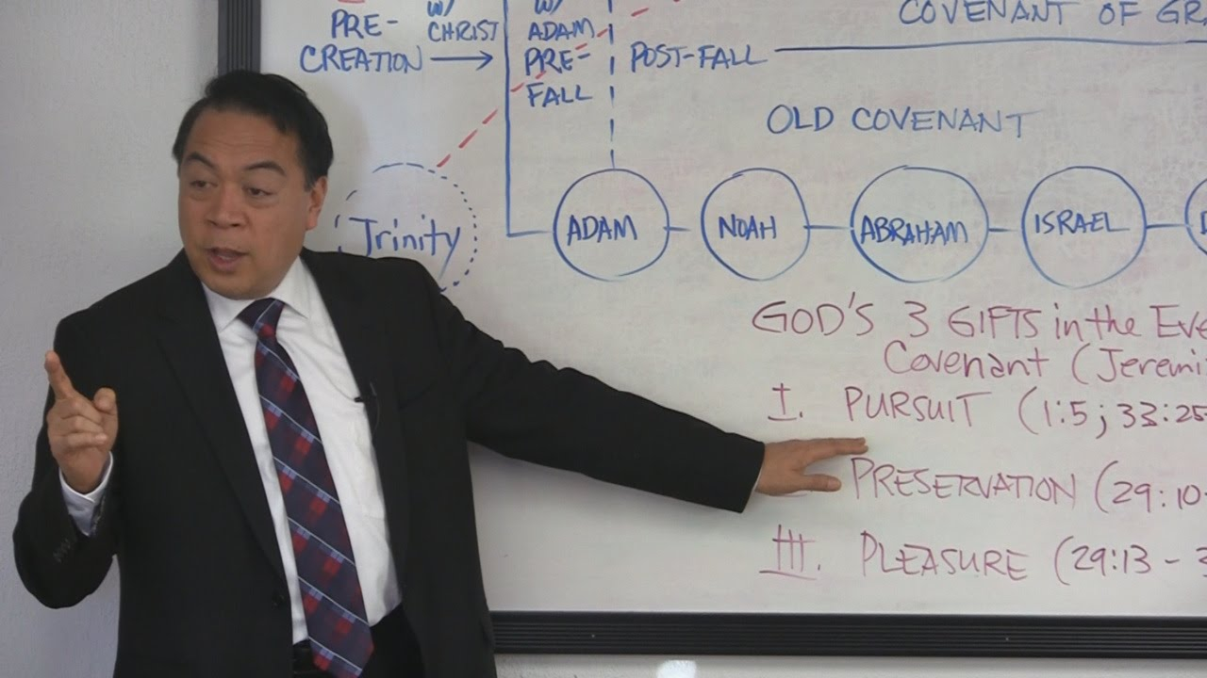
Composizione dell’immagine – inquadrature sbagliate

Slide 47
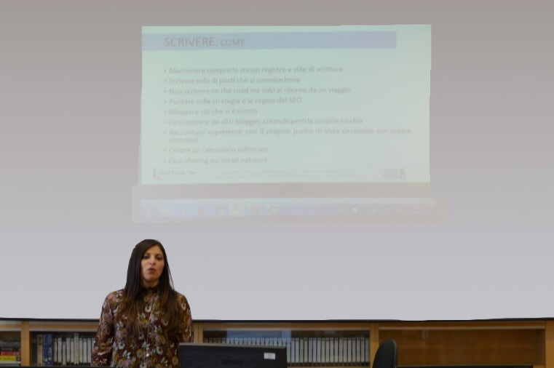
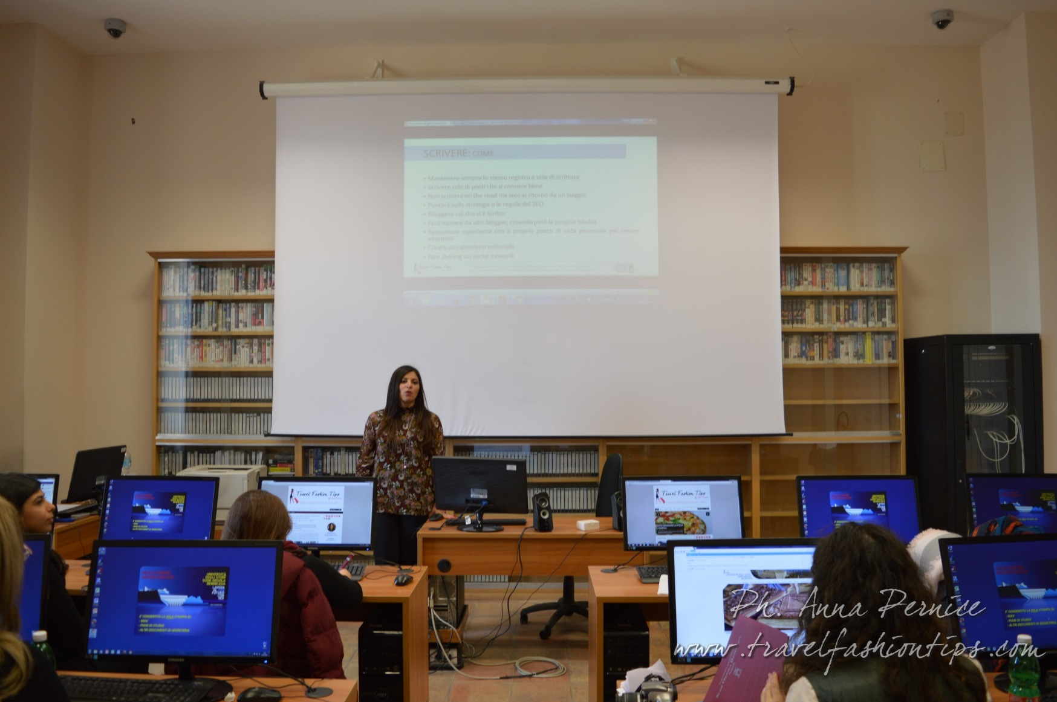
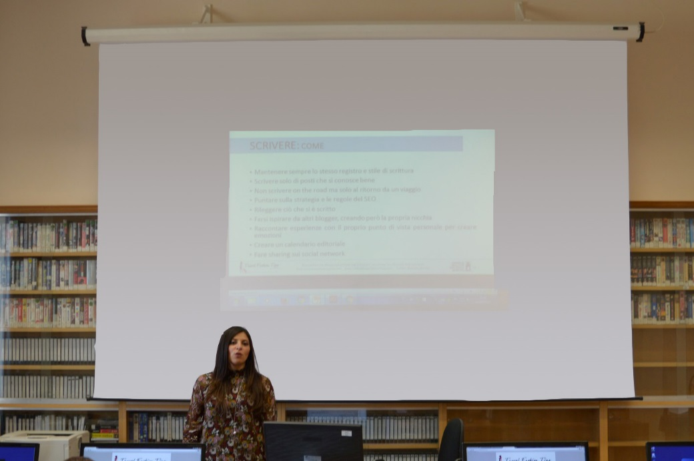
Composizione dell’immagine – inquadrature sbagliate

Slide 48
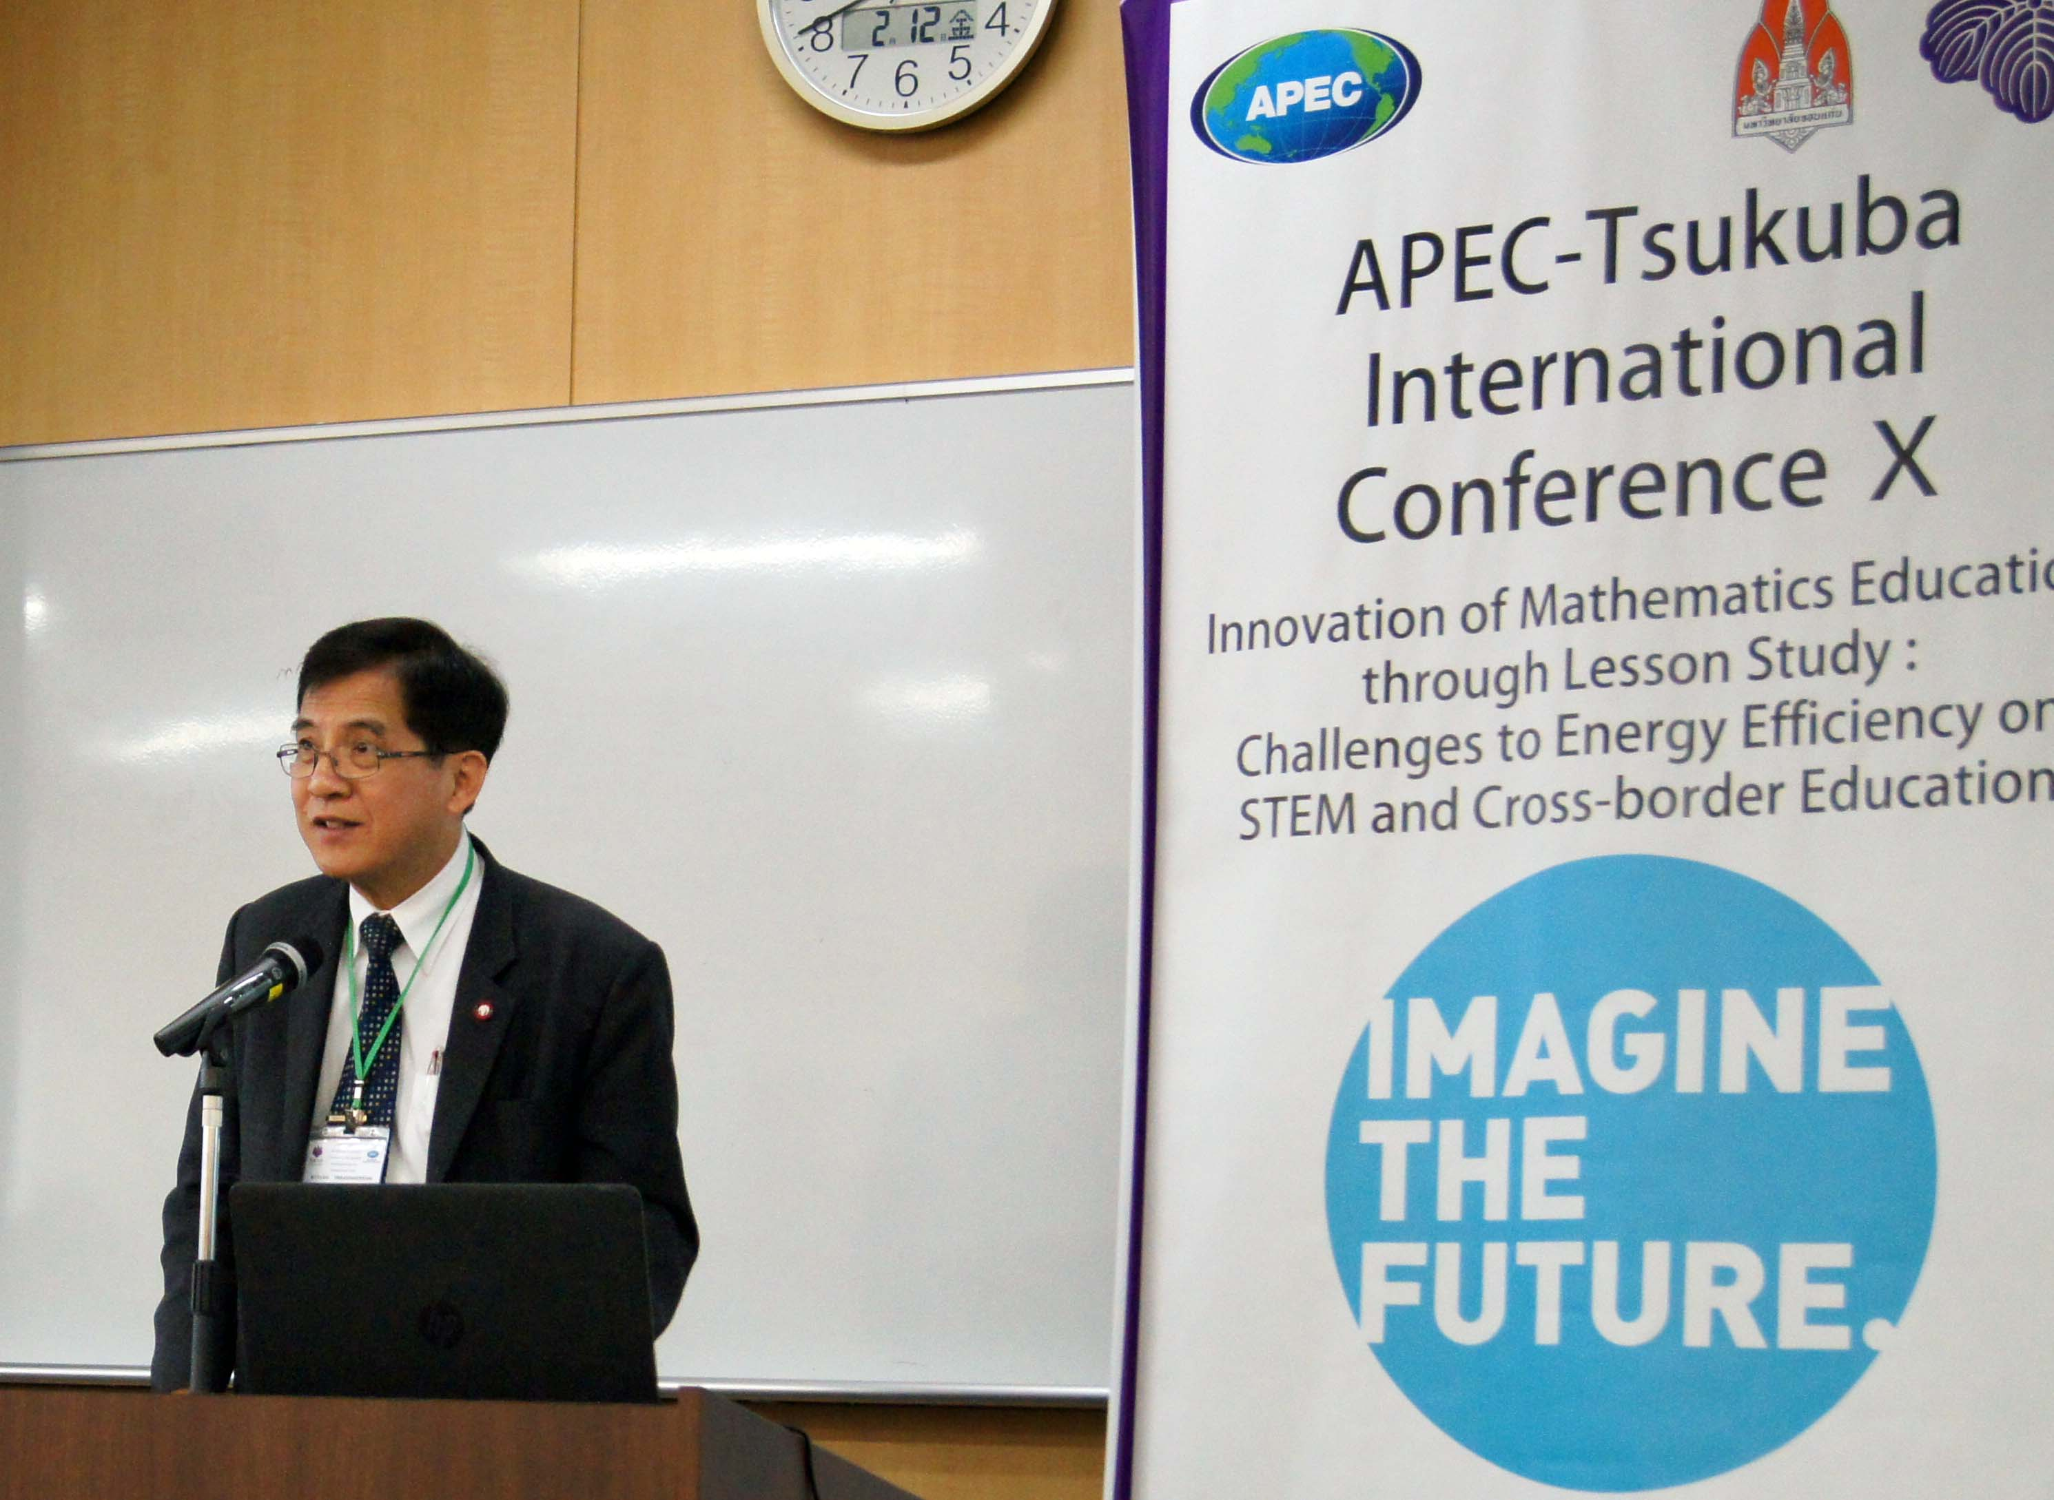
Composizione dell’immagine – elementi estranei

Slide 49
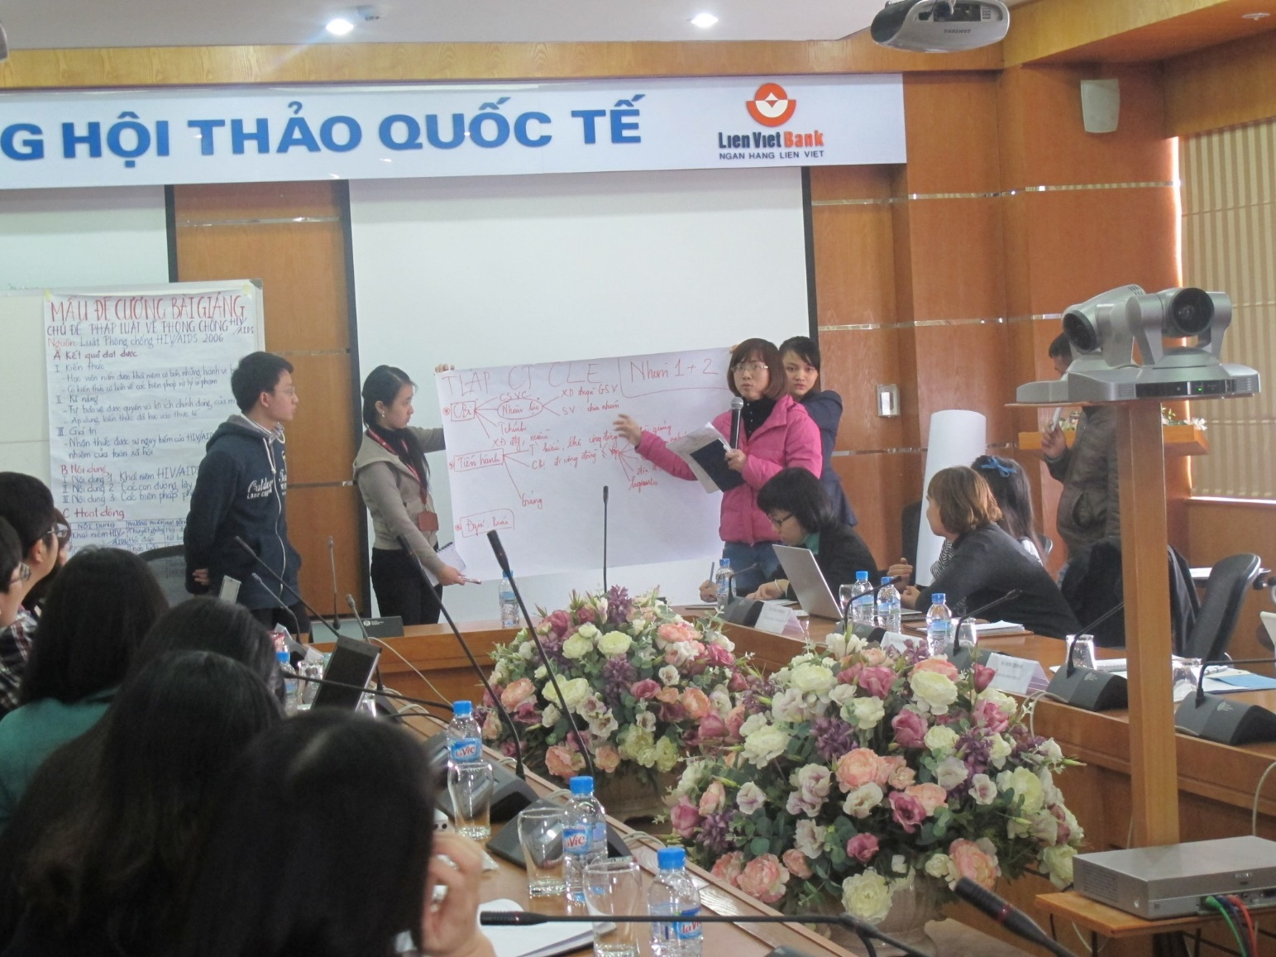
Composizione dell’immagine – elementi estranei

Slide 50
Composizione dell’immagine – importanza lavagna

Slide 51
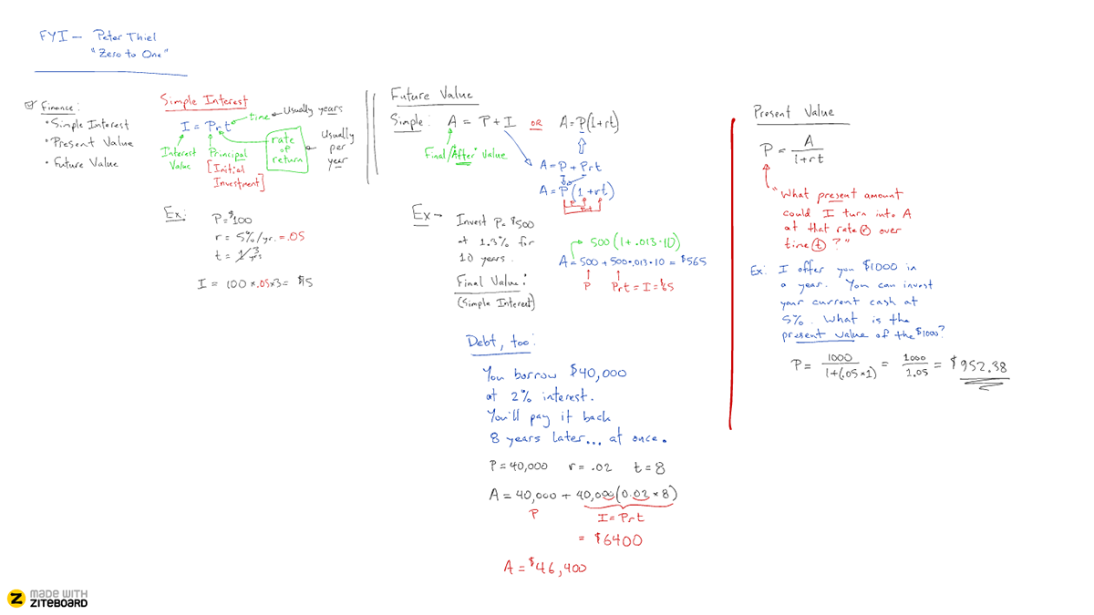
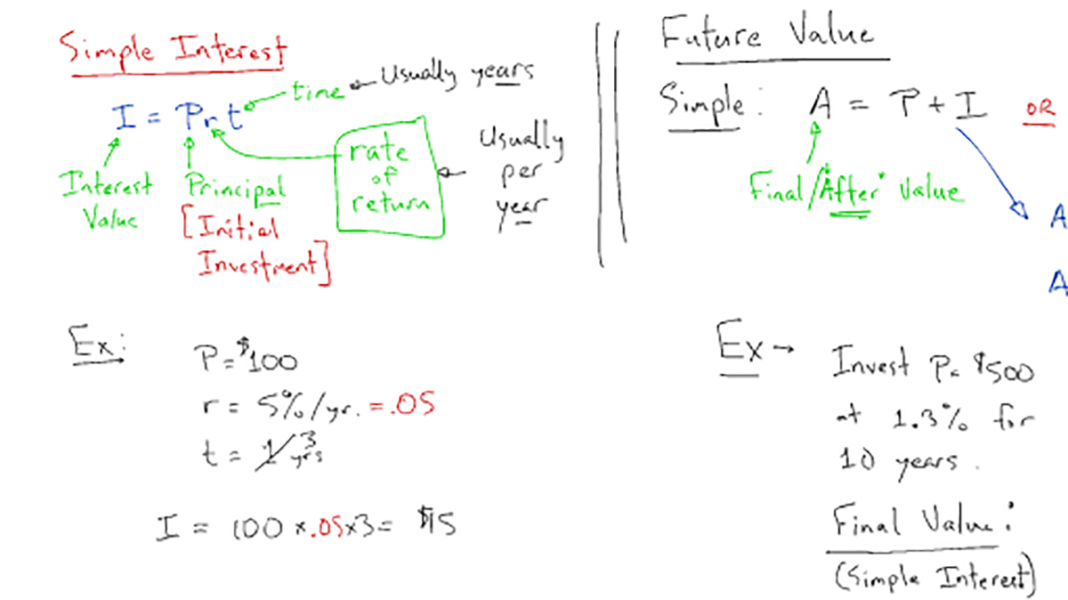
Composizione dell’immagine – importanza lavagna

Slide 52
Esempi di riprese per e-learning

Slide 53
Esempi di riprese – elementi di disturbo

Slide 54
Esempi di riprese – elementi di disturbo

Slide 55
Esempi di riprese – elementi di disturbo

Slide 56
Esempi di riprese – dia evidenziata

Slide 57
Esempi di riprese – angolazione eccessiva

Slide 58
Esempi di riprese – angolazione eccessiva

Slide 59
Esempi di riprese – importanza lavagna

Slide 60
Esempi di riprese – riprese inusabili

Slide 61
Esempi di riprese – riprese inusabili

Slide 62
Stato dell’arte – e-learning

Slide 63
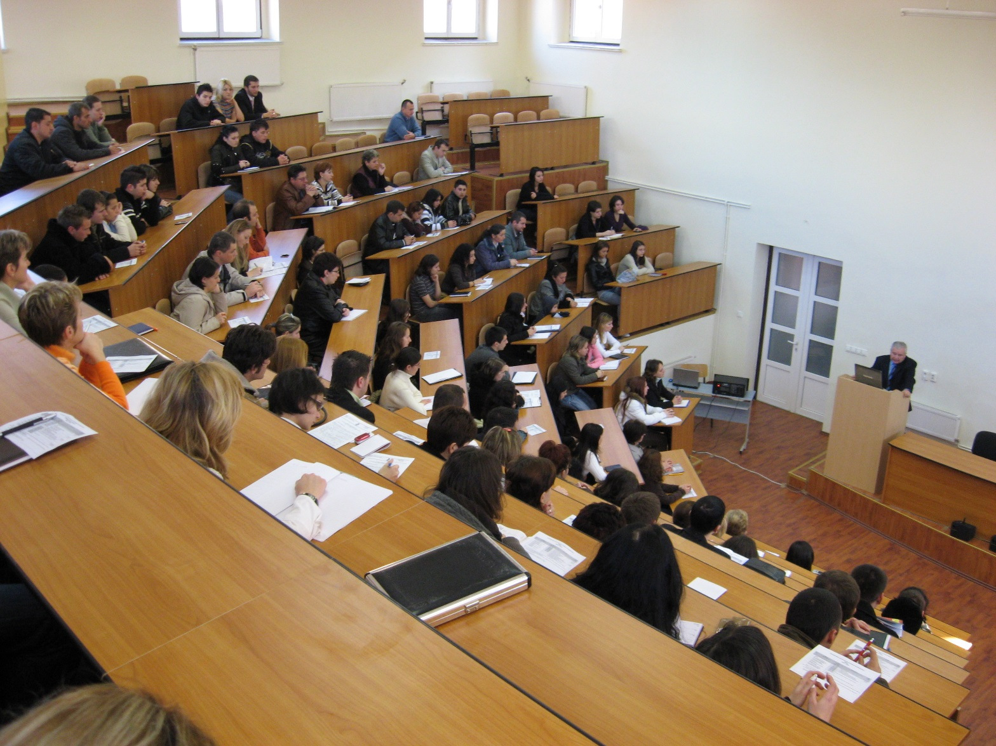
Posizionamento dell’attrezzatura

Slide 64
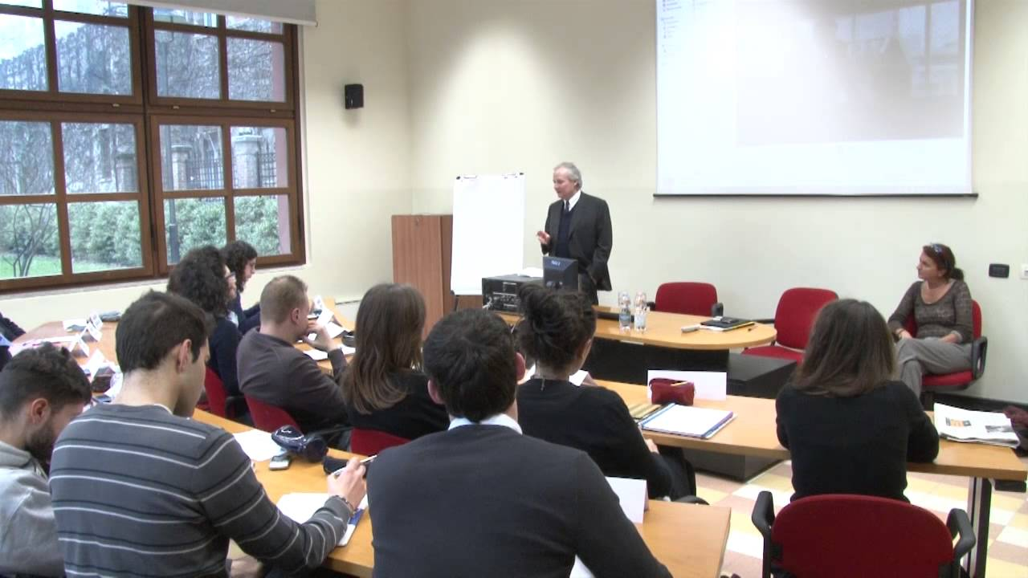
Posizionamento dell’attrezzatura

Slide 65
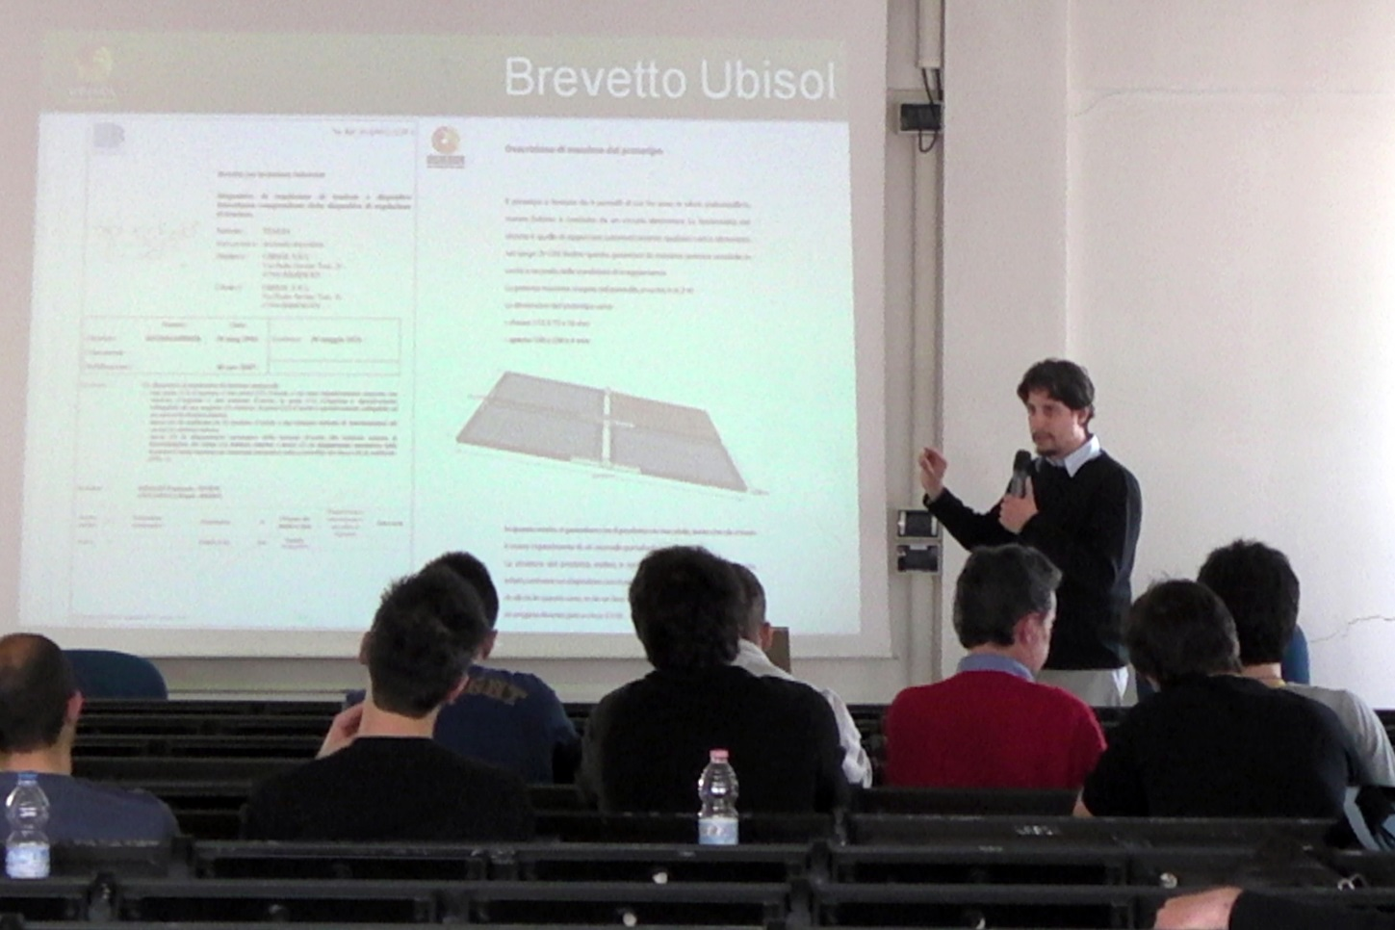
Posizionamento dell’attrezzatura

Slide 66
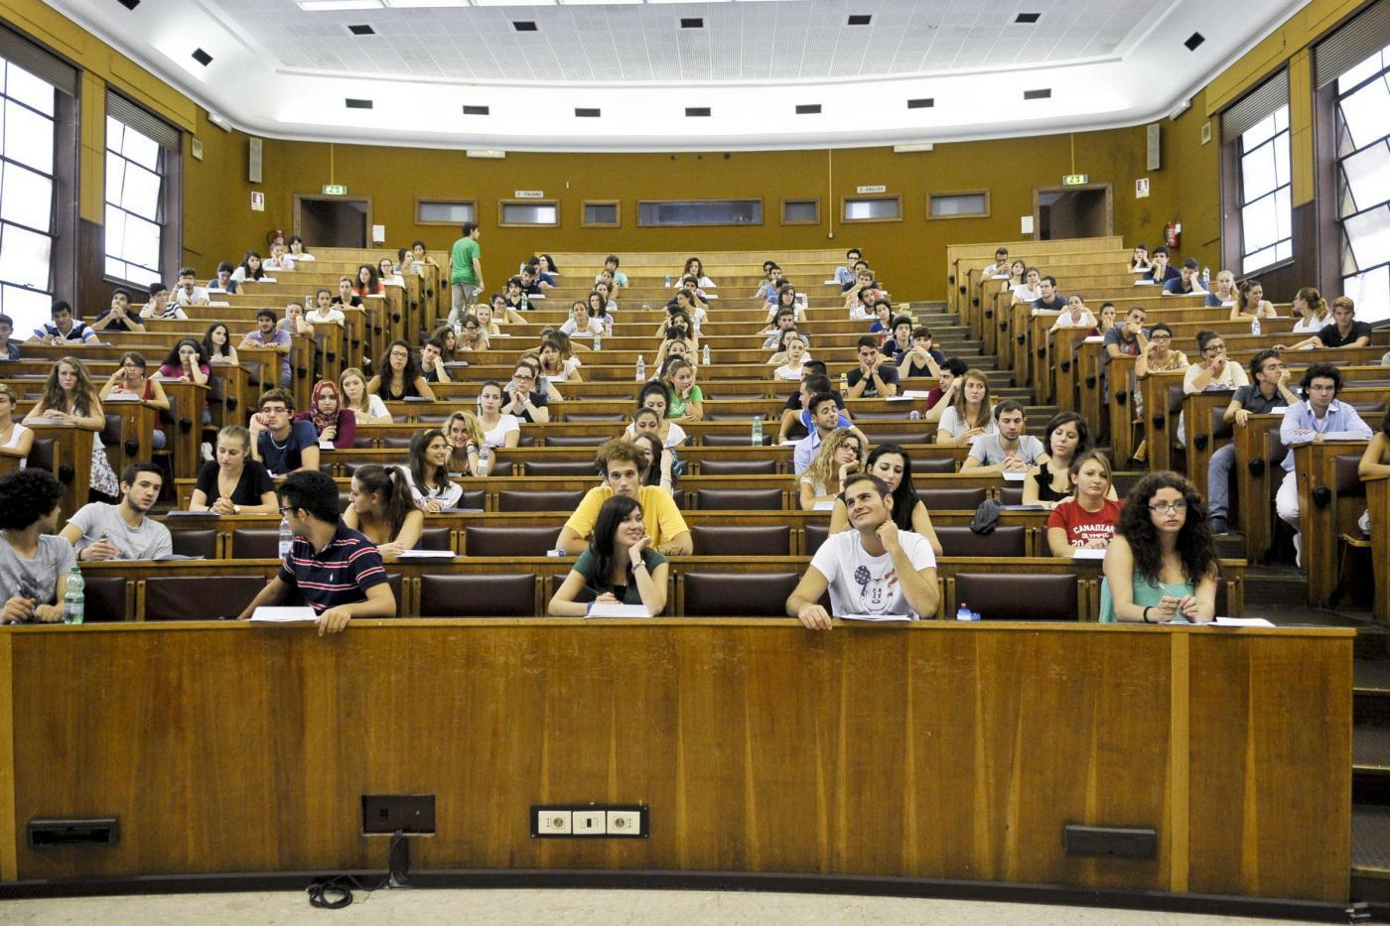
Posizionamento dell’attrezzatura

Slide 67
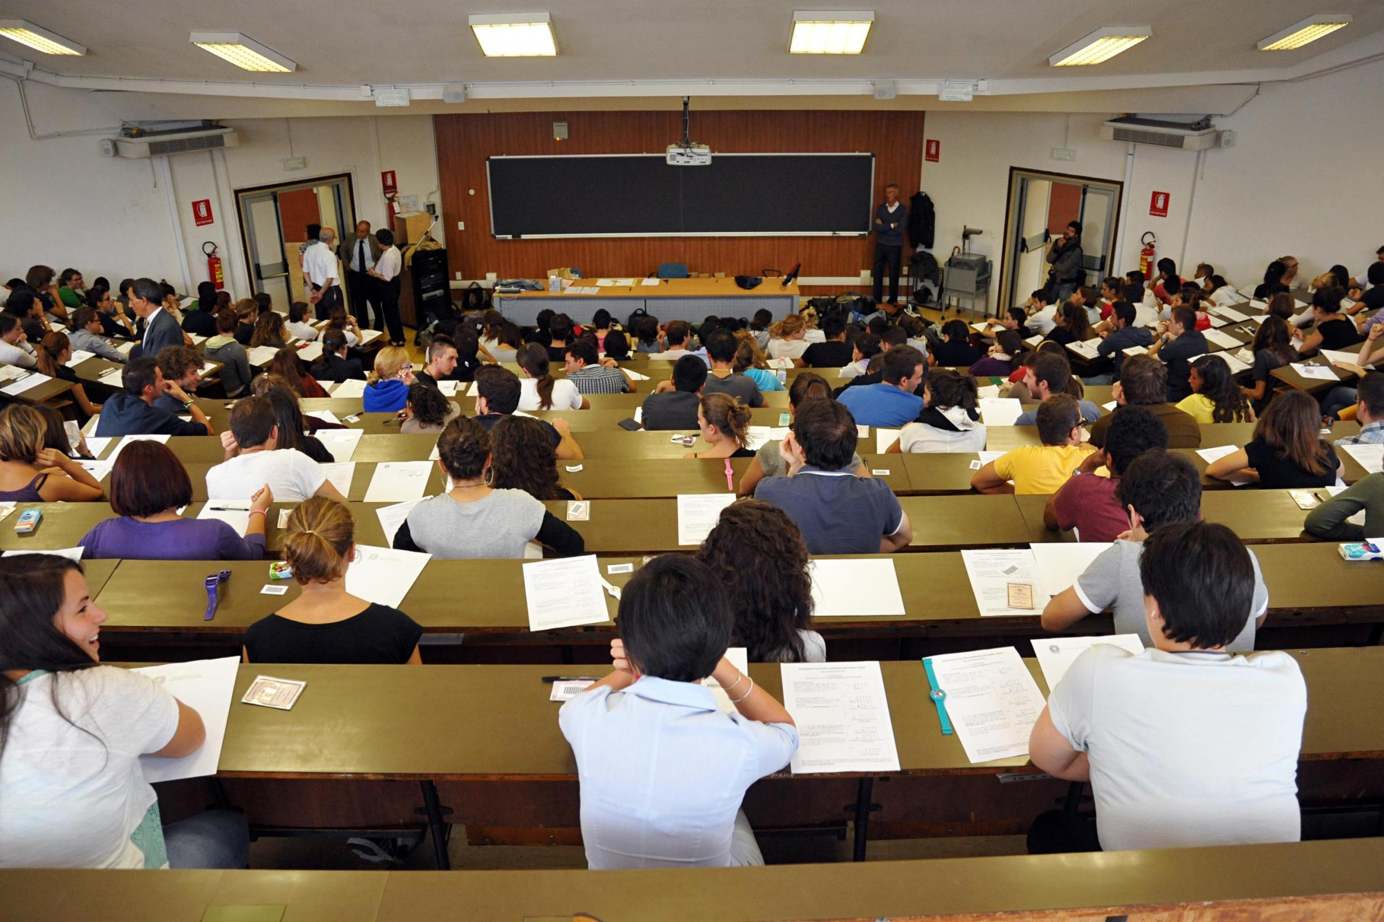
Posizionamento dell’attrezzatura

Slide 68
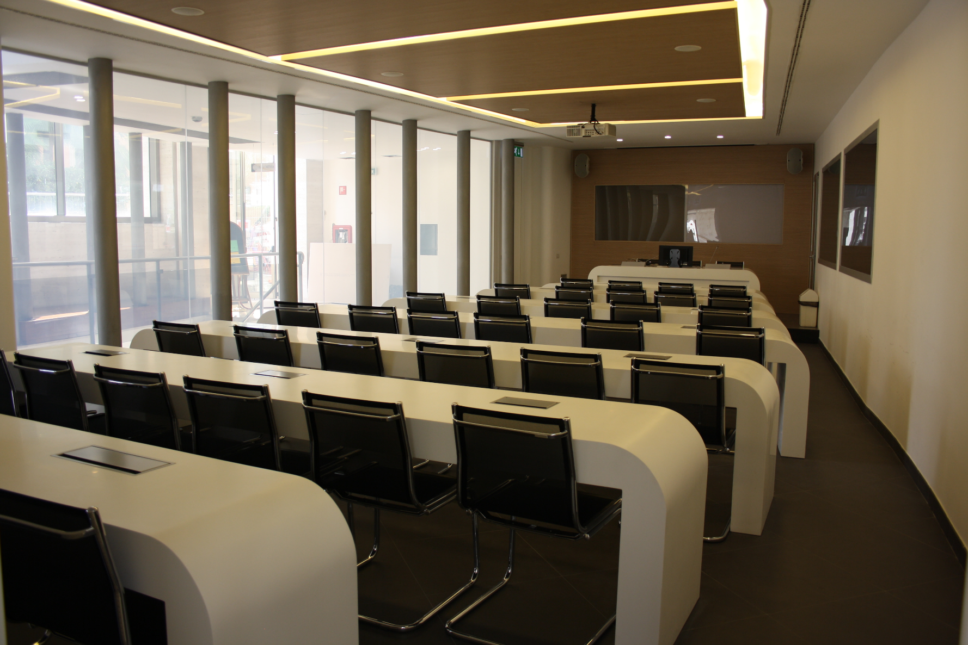
Posizionamento dell’attrezzatura

Slide 69
Posizionamento dell’attrezzatura

Slide 70
Controllare ed usare la luce

Slide 71
Tipi di luce in una scena
Tipologia | LUCE INCIDENTE | LUCE RIFLESSA
Controllo | Attivo | Passivo
Caratteristiche | Intensità Colore Dimensione sorgente Direzione Rapporto luce-ombra | Luminosità Colore

Slide 72
Luce incidente - Intensità

Slide 73
Luce incidente - Colore

Slide 74
Luce incidente - Dimensione sorgente

Slide 75
Luce incidente - Direzione

Slide 76
Luce incidente - Direzione
Frontale diretta

Slide 77
Luce incidente - Direzione
Frontale alta

Slide 78
Luce incidente - Direzione
¾ (45°) alta

Slide 79
Luce incidente - Direzione
Laterale (90°) alta

Slide 80
Luce incidente - Rapporto luce-ombra
Rapporto tra la quantità di luce che arriva sul soggetto e la quantità di luce che arriva sulla zona in ombra

Slide 81
Luce riflessa - Luminosità

Slide 82
Controllare la luce

Slide 83
Controllare la luce
In caso di scrittura alla lavagna

Slide 84
Controllare la luce

Slide 85
Controllare la luce

Slide 86
Controllare la luce

Slide 87
Controllare la luce

Slide 88
Controllare la luce – proiezioni a sfondo scuro

Slide 89
Controllare la luce – illuminazione persona
3° controluce (testa)
Luce schiarita
Luce riempimento
Luce chiave

